Slide 1

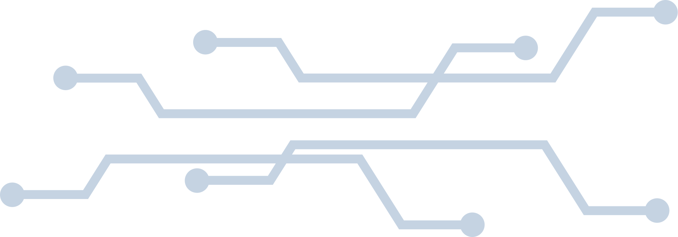

Pastillero
inteligente
Taller de diseño de ingeniería sec.4 | profesor: benjamín gutiérrez
Greta Ferrer,Carolina Gallardo, Martina PenschkE, estela pérez

Slide 2
Problemática
QUÉ:
EL PROBLEMA ES EL OLVIDO DE LAS DOSIS Y HORARIO, AUSENCIA SUPERVISIÓN DEL INVENTARIO
QUIÉN:
USUARIOS DE 18 A 5O AÑOS (PERSONAS CON SUS CAPACIDADES MENTALES COMPLETAS)
cuándo:
diariamente (Horarios establecidos por los medicamentos)
Por qué:
rutinas exigentes, olvidos, sobrecarga de responsabilidades, dependencia de memoria
DÓNDE:
ENTORNO URBANO SANTIAGO
(TRANSPORTABLE)
cómo:
olvidos o confusiones en los horarios y dosis, falta de control del stock e interrupciones del tratamiento.

Slide 3

Conexión con ods
ODS 3: SALUD Y BIENESTAR
  Prevención de recaídas por interrupción de tratamientos
ES RELEVANTE PARA SANTIAGO PORQUE:
  RITMO DE VIDA ACELERADO Y EXTENSOS TIEMPOS DE TRASLADO, PROVOCA EL OLVIDÓ DE MEDICAMENTOS

Slide 4
el impacto del olvido de medicamentos en enfermedades CRÓNICas
  Hipertensión arterial:
  90% de los centros de atención primaria implementaban HEARTS en Chile (2024).
  Mantener el tratamiento es fundamental para controlar la presión arterial.
  alcanzó una cobertura poblacional del 35%
  Falta de control—> riesgo de ACV, infarto, insuficiencia cardíaca y daño renal.
  Diabetes tipo 2:
  59% de adultos ≥30 con diabetes no tomaba medicación (dato 2022; oms 2024).
  sin tratamiento —> mayor glucosa en sangre
  riesgo de infarto, ACV, insuficiencia renal y pérdida de visión.
  VIH:
  tratamiento antirretroviral de por vida (NIH, 2025).
  Omitir dosis→ el virus puede multiplicarse.
  Aumenta riesgo de resistencia a medicamentos y fracaso del tratamiento.

Slide 5

Investigación y análisis
63,9 %
  Alteración de la calidad de vida
  falta de control/ progresión de la enfermedad
  mayor utilización de atención médica
En Chile, el 63,9% de la población desde los 15 años tiene al menos una enfermedad crónica (Minsal)
OLVIDO
40,1%
EL OLVIDO ES LA CAUSA MAS HABITUAL DEL INCUMPLIMIENTO DE UN TRATAMIENTO FARMACOLÓGICO
(MANUAL MSD)
vive con dos o más problemas de salud

Slide 6


contexto y
usuario
  ¿QUÉ SE HACE ACTUALMENTE?
  Alarmas del celular
  Aplicaciones de recordatorio
  Pastilleros convencionales
  Asociar la toma a rutinas diarias
BRECHA IDENTIFICADA
Los recordatorios actuales pueden avisar, pero el usuario aún puede ignorar o posponer la acción.
↓
NECESIDAD DEL USUARIO
Recordar + identificar la dosis + confirmar la interacción
  actores involucrados
Usuario directo
  Personas de 18–50 años
  Residentes en Santiago
  tratamiento farmacológico regular
  Administración autónoma
Actores secundarios :Profesionales de la salud , Familiares o personas cercanas, Farmacias y sistema de salud

Slide 7
enfoque de solución
sistema inteligente
para gestión de medicamentos
¿cómo vamos a resolver este problema?
permite abordar en un mismo
sistema los principales problemas identificados: el olvido de horarios, la confusión de dosis,
la falta de registro de la toma.
  genera recordatorios en horarios programados.
  regista la interacción del usuario en el dispositivo.
  entrega la pastilla correspondiente en el momento indicado.
pacientes: porque reciben apoyo para recaudar y organizar su medicación diaria.
cuidadores o familiares: porque pueden tener mayor información sobre el cumplimiento del tratamiento, diminuyendo la necesidad de supervición constante.
dispositivo portátil conectado a una aplicación que busca facilitar el cumplimiento de tratamientos diarios mediante recordatorios y registro de la toma.

Slide 8
justificación
  integrar distintas necesidades en un único sistema
  La propuesta es conceptualmente viable porque combina funciones
que pueden implementarse de manera progresiva
  disminuir, facilitar y reducir
implementación
se involucra personas entre 18 y 50 años con capacidades mentales completas, considerando factores como la facilidad de usar, su tamaño portátil, funcionamiento seguro y alertas claras. esto facilitando la adaptación
a otros tratamientos y perfiles de usuarios distintos permitiendo a futuro utilizarse no solo de manera individual, sino también en residencias, centros de cuidado o instituciones donde exista administración frecuente de medicamentos.

Slide 9
Gracias por su atención

